Slide 1
Projeto Integrador 3B
nome: Humberto Pereira Bravo
matrícula: 2122130012
Saída do Labirinto
nome: Manoel Matheus Correia dos Anjos
matrícula: 2122130045
Grupo A
nome: Eduardo Augusto Franciscon Reis
matrícula: 2122130003

Slide 2

Introdução
Situação hipotética:
Devido a um erro em uma operação de extração ocorreu um desabamento deixando os mineradores preseos.
Objetivo:
realizar a evacuação dos mineradores usando conceitos de Teoria dos Grafos.
Trabalhadores em uma mina. Fonte: freepik

Slide 3
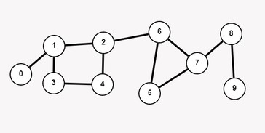
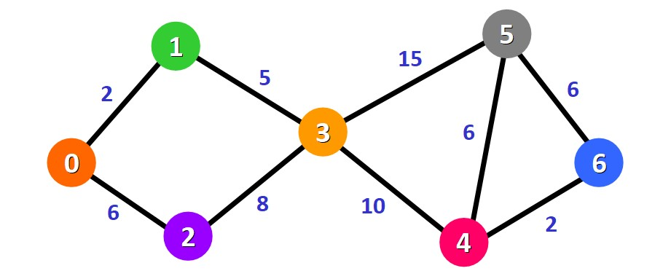
Grafo
Conceito
Diferença entre os grafos ponderado e não ponderado
Grafo não ponderado.Fonte:wikiversity
sensores como vértices.
Túneis como arestas.
Grafo ponderado. Fonte: freecodecamp

Slide 4

API - Application Programming Interface
Conceito.
Como funciona no trabalho(simular labirintos).
ilustração de api. Fonte: Freepick

Slide 5
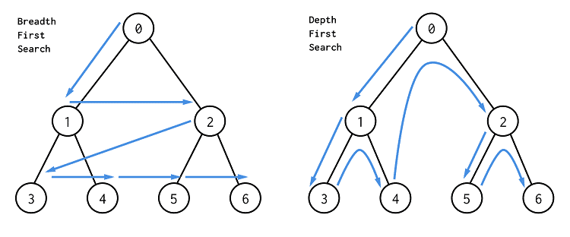
DFS - Depth First Search
Conceito.
Como funciona.
A implementação recursiva
Estruturas usadas
ArrayList
HashSet
Pilha
Imagem DFS. Fonte: freelancinggig

Slide 6
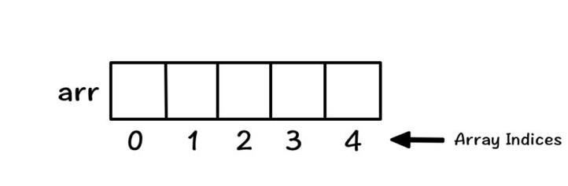
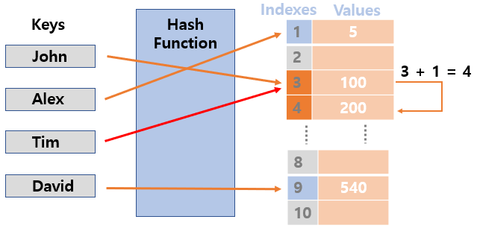
HashSet
ArrayList
Uma lista contendo elementos.
A lista irá conter o caminho de um ponto partida e um ponto destino.
Imagem de um Array.Fonte: toppr
Semelhante ao Array, mas não aceita elemento repetidos.
Evita visitar a mesma posição duas vezes.
Imagem de uma função hash.Fonte:hyosup

Slide 7
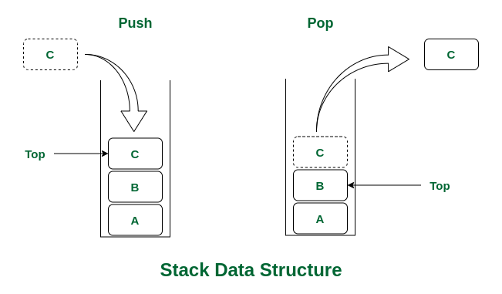
Pilha
Permite inserção e remoção
O último valor a ser inserido na pilha será o primeiro a ser removido
Implementamos a pilha usando recursão
Imagem de uma Pilha.Fonte: geeksforgeeks

Slide 8
Conclusão
Observações sobre o tempo do very-large-maze.
Movimentos desnecessários do DFS.
DFS perde eficiência para certo tipos de labirintos.
Tipo do labirinto | tempo
maze-sample | 2.076ms ou 2,076 s
maze-sample-2 | 2.949ms ou 2,949 s
medium-maze | 7.072ms ou 7,072 s
large-maze | 31.363ms ou 31,363 s
very-large-maze | 259.572ms ou 4,3262 min

Slide 9
Referências
Fonte imagem 5:
What is the Difference Between BFS and DFS Algorithms - Developers, Designers & Freelancers
Fonte imagem 1: https://br.freepik.com/fotos-gratis/trabalhando-em-uma-caverna.
Fonte imagem 6:
Introduction to Arrays in C++ | What are Array Data Structures
Fonte imagem 2:https://pt.wikiversity.org/wiki/Curso_Livre_de_Estruturas_de_Dados/Grafos
Fonte imagem 7:
What is Hash and Hash Table · Maratom's Study Blog (hyosup0513.github.io)
Fonte imagem 3: https://www.freecodecamp.org/portuguese/news/algoritmo-de-caminho-de-custo-minimo
Fonte imagem 8:
Stack Definition & Meaning in DSA - GeeksforGeeks
Fonte imagem 4:
https://br.freepik.com/vetores-gratis/ilustracao-de-api-de-design-plano.

